Slide 1
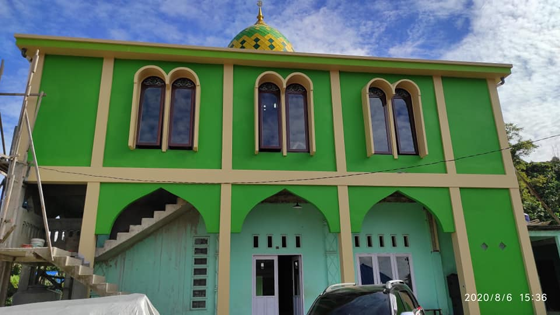

PROFIL
madrasah baitul izzah
tahfidz qur’an 30 juz

Slide 2
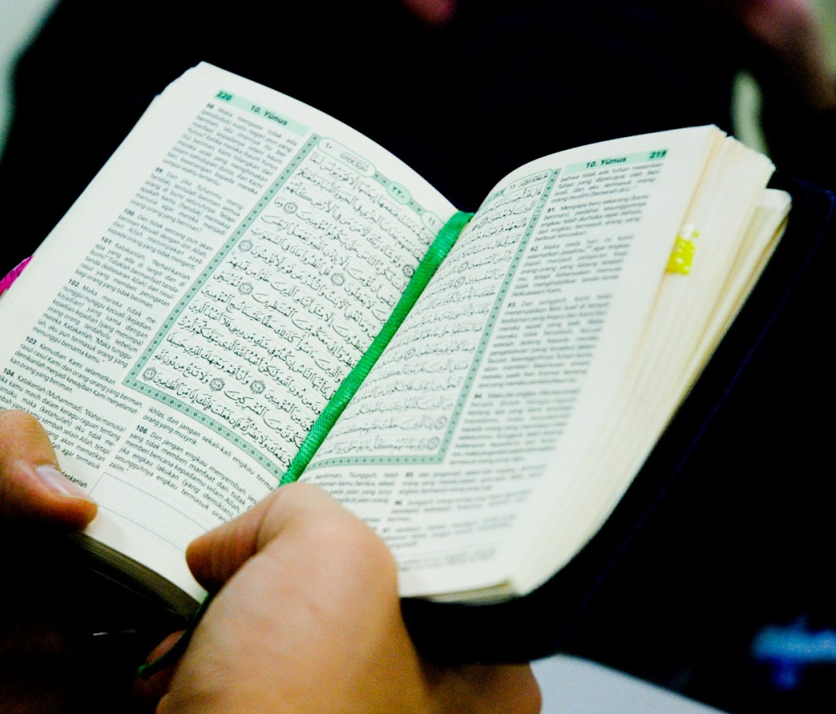
visi
Menjadi madrasah tahfidz dan bahasa arab yang berkualitas yang mampu mencetak generasi penghafal qur’an yang mutkin dengan kompetensi bahasa arab dasar yang baik.

Slide 3
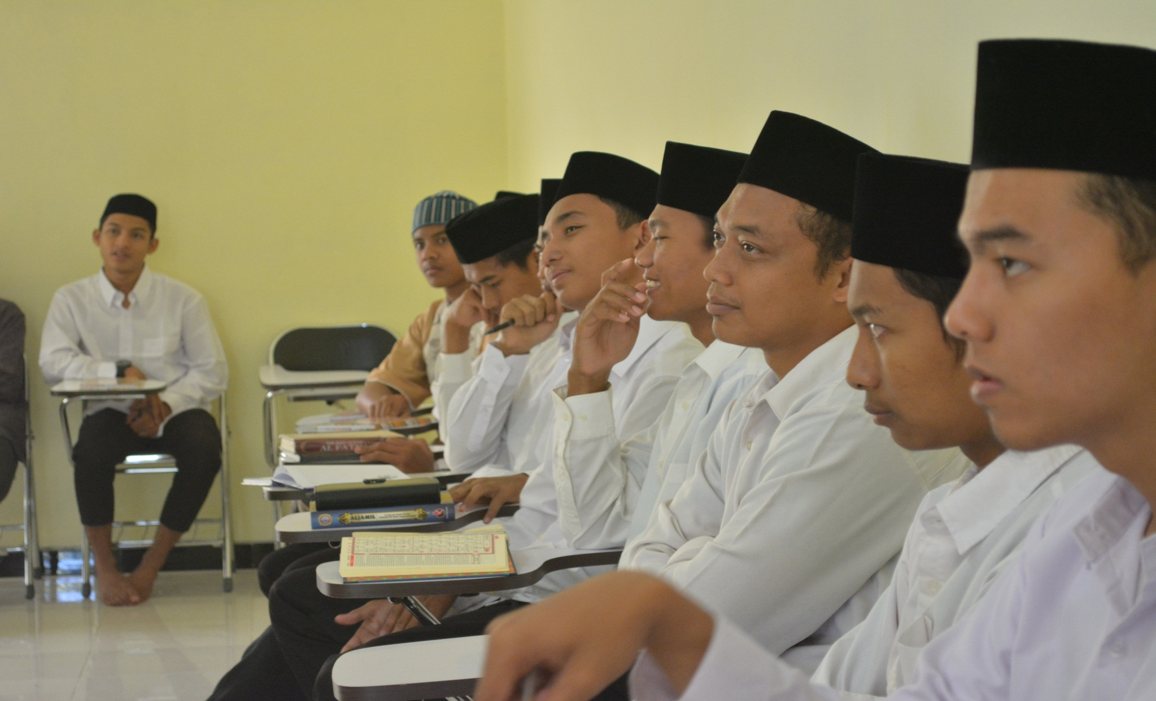
MISI
Menyelenggarakan pendidikan tahfidz dan tahsin qur’an yang komprehensip, praktis dan sistematis.
Menyelenggarakan pendidikan bahasa arab dasar
yang praktis dan sistematis, dengan penguasaan
percakapan sebagai orientasi utama.
Menyelenggarakan tarbiyah adab dan akhlaq karimah
Sebagai karakter mendasar seluruh santri
Menyelenggarakan pendidikan umum sebagai kompetensi
dasar yang harus dimiliki seluruh santri

Slide 4
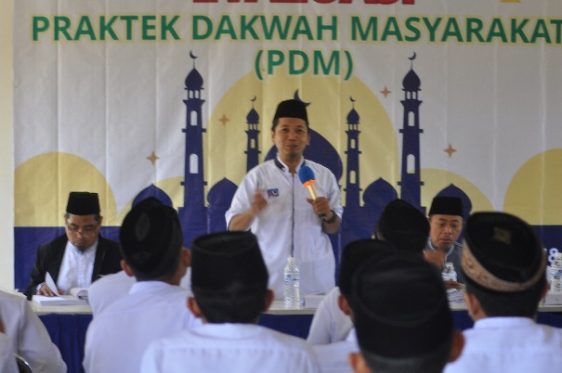
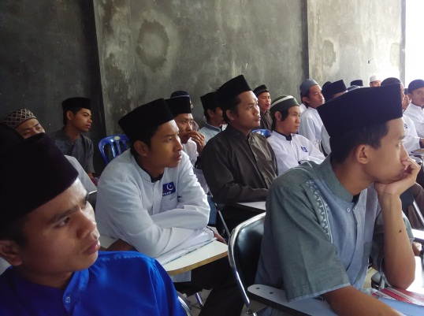
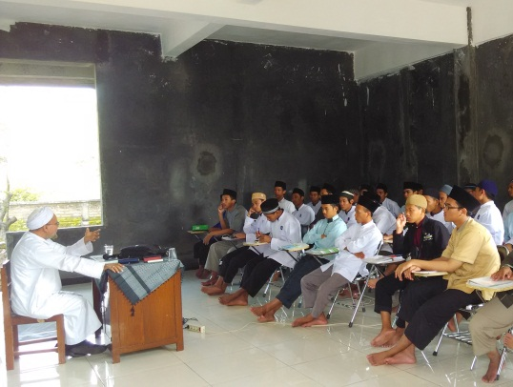
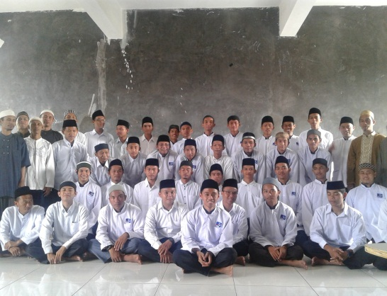
TUJUAN
1
2
3
4
Mencetak santri-santri yang hafidz qur’an dengan mutkin
Mencetak santri-santri yang mengusai bahasa arab dasar dengan baik
Mencetak santri-santri yang beradab dan berakhlakul karimah
Membekali santri-santri dengan live skill dasar sebagai kompetensi standar ketika kembali ke masyarakat

Slide 5
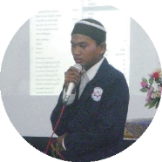
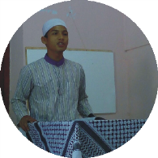

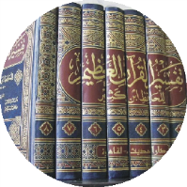
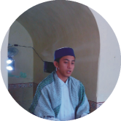
TARGET
1
Hafal
Al Qur’an 30 juz
Mengusai
Percakapan
bahasa arab
2
Menguasai
Ilmu Tahsin Al Qur’an
3
Hafal
Hadits Arba’in, sanad
Dan matannya
4
5
Memiliki kemampuan
Ilmu dasar dalam berdakwah
Imam Masjid
Mampu & siap menjadi Imam Masjid
6

Slide 6
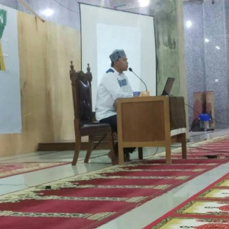
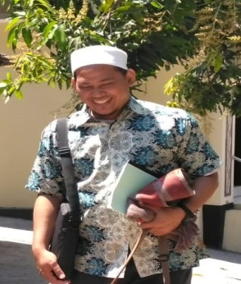
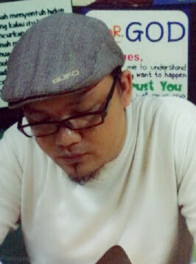
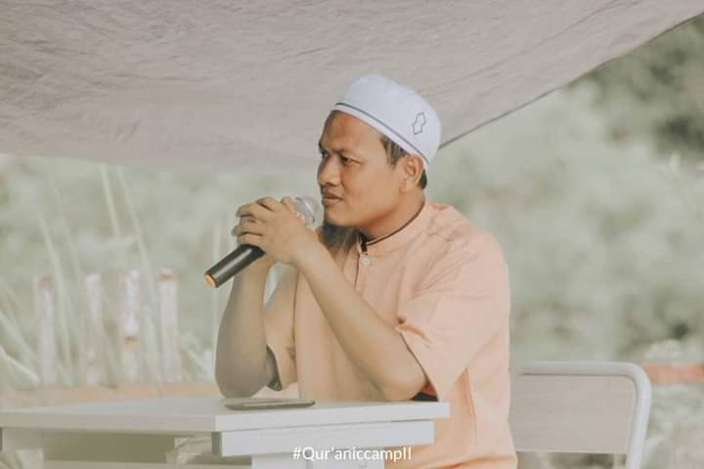
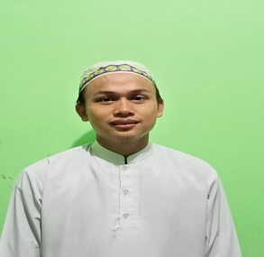
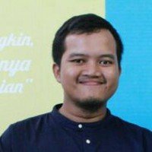
STRUKTUR KEPENGURUSAN
Ust. Andi Iskandar, S.Pd
Ust. Miftahul Hadi
Ust. Chairid Daha, A.Md
Kepala Madrasah/Kur
Waka Humas/Sekretaris
Waka Sarpras /Bendahara
Ust. Wahidi R Al Anshory S.Hi
Ust. Imanuddin, Lc
Ust. Muhammad Zaini
Musyrifah :
Kepala Bidang Bahasa &
Pengasuh
Kepala Bidang Tahfidz
Ustzh. Nurul Maghfiroh
Ustzh. Izzah Rofidah
Waka Kesantrian

Slide 10
SYUKRON

